Slide 1
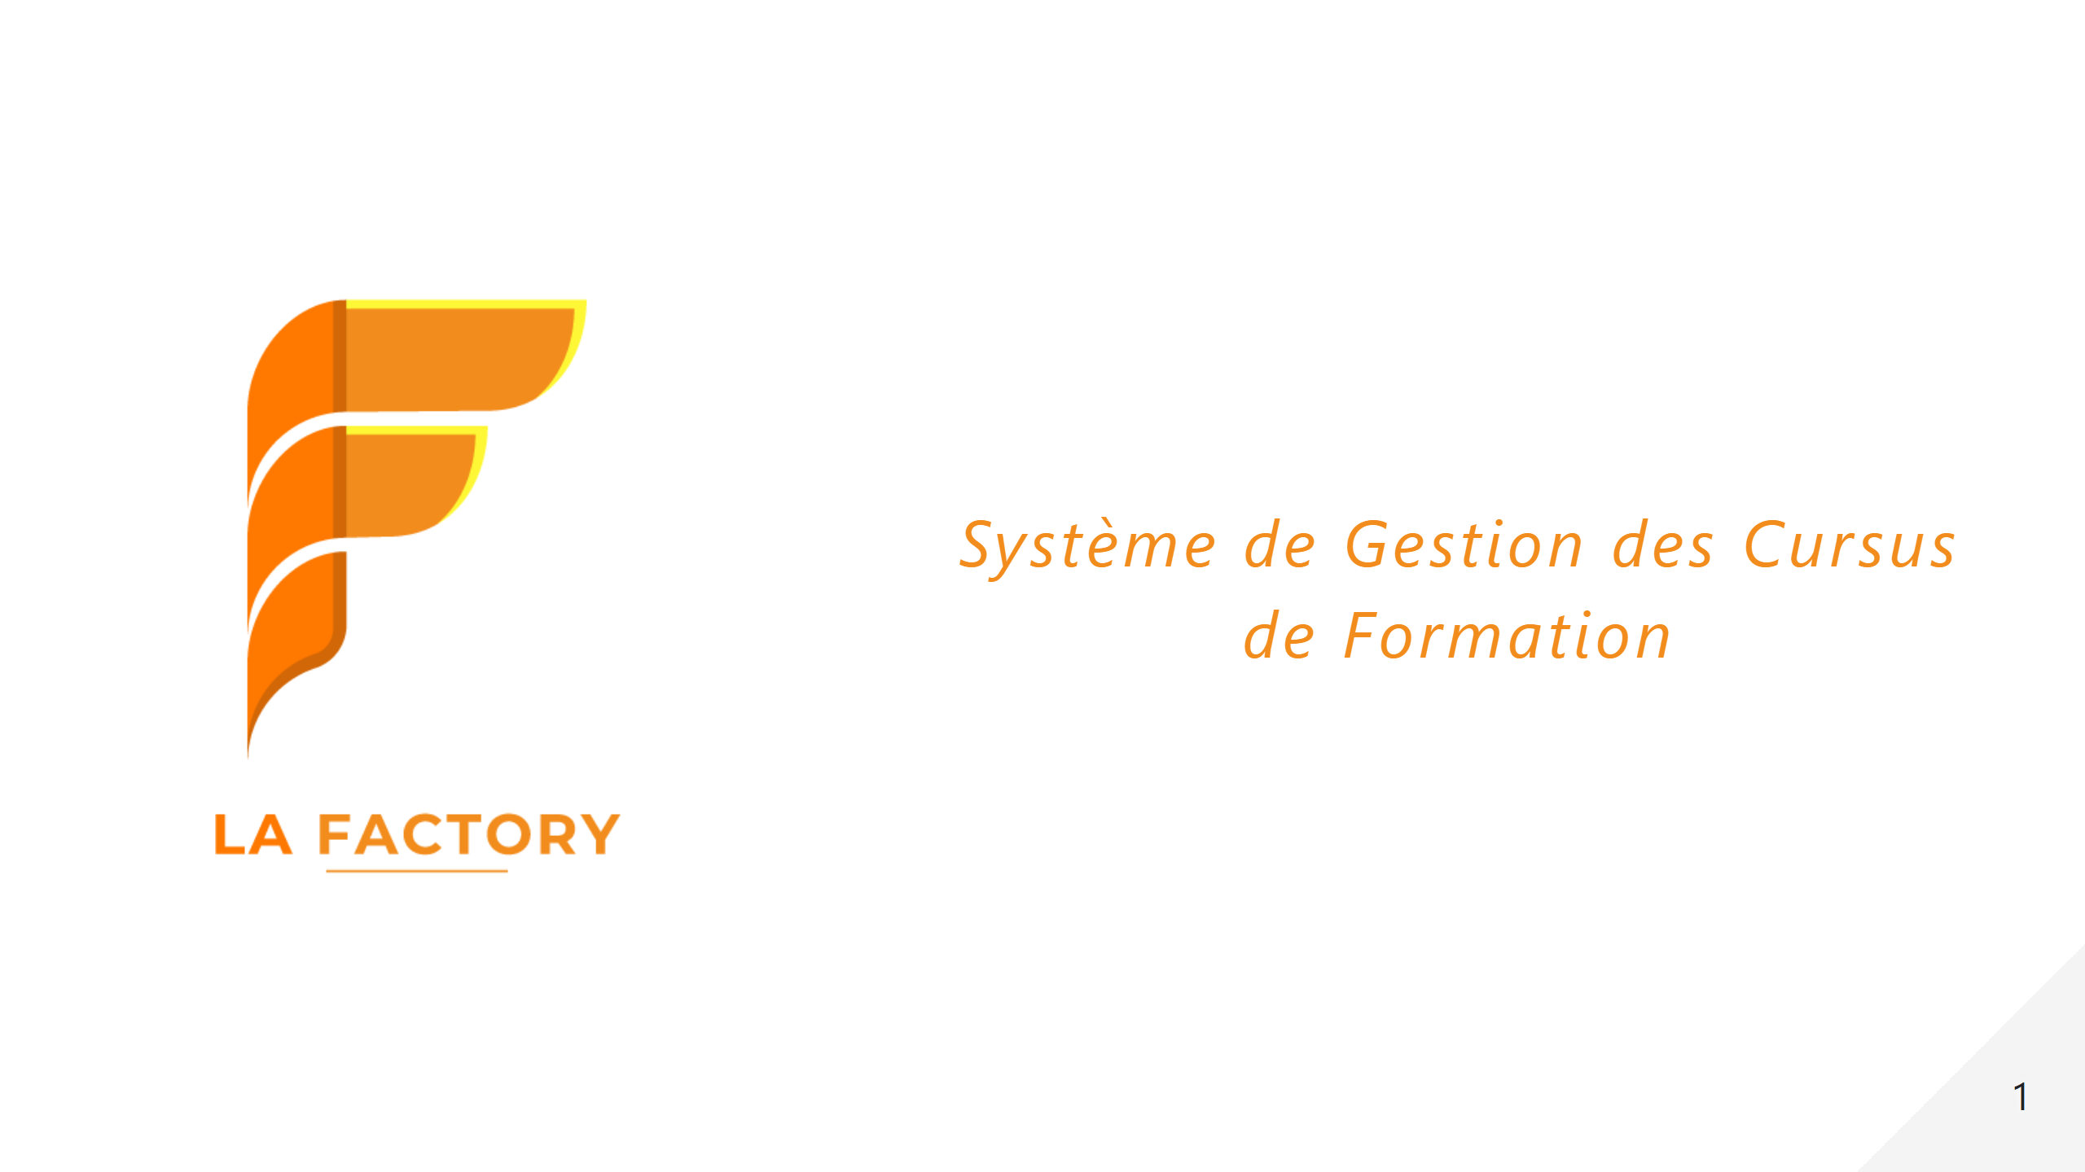

Slide 2
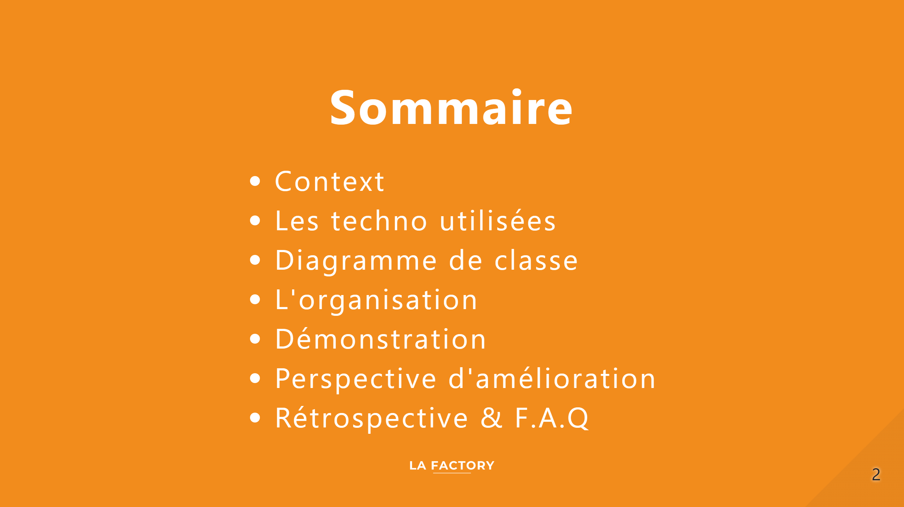

Slide 3
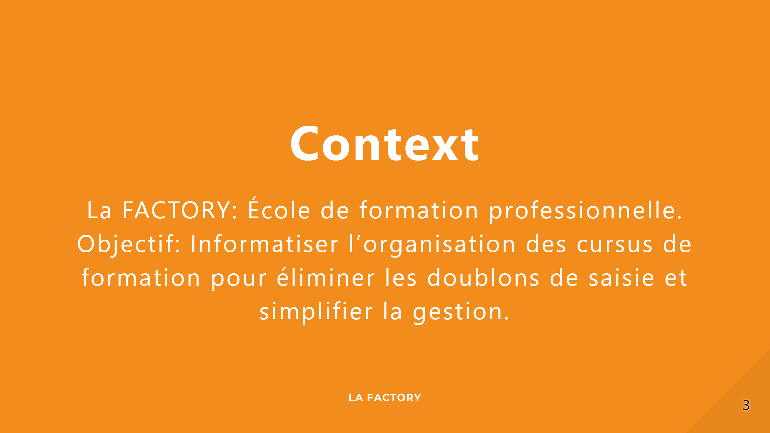
Notes:
description: du Système Gestion des Ressources Matérielles: Ordinateurs, Vidéoprojecteurs, Salles. Humaines: Gestionnaire, Technicien, Formateur, Stagiaire. Modules Fonctionnels Gestion des Matières Ajout de matières: titre, durée, objectifs, prérequis, contenu. Gestion des Formateurs Attribution et recherche de compétences. Mise à jour des disponibilités. Gestion des Plannings Planification des cursus: gestionnaire, dates, matières, salles, formateurs, stagiaires, matériel. Alertes de disponibilité. Gestion du Matériel Prévision à 6 mois des besoins matériels. Alertes en cas de manque de stock. Gestion des Salles Vue d'occupation des salles. Adaptation des formations selon la capacité. Accès et Sécurité Accès sécurisé et authentifié. Rôles: Administrateur, Gestionnaire de planning, Formateur, Technicien.

Slide 4
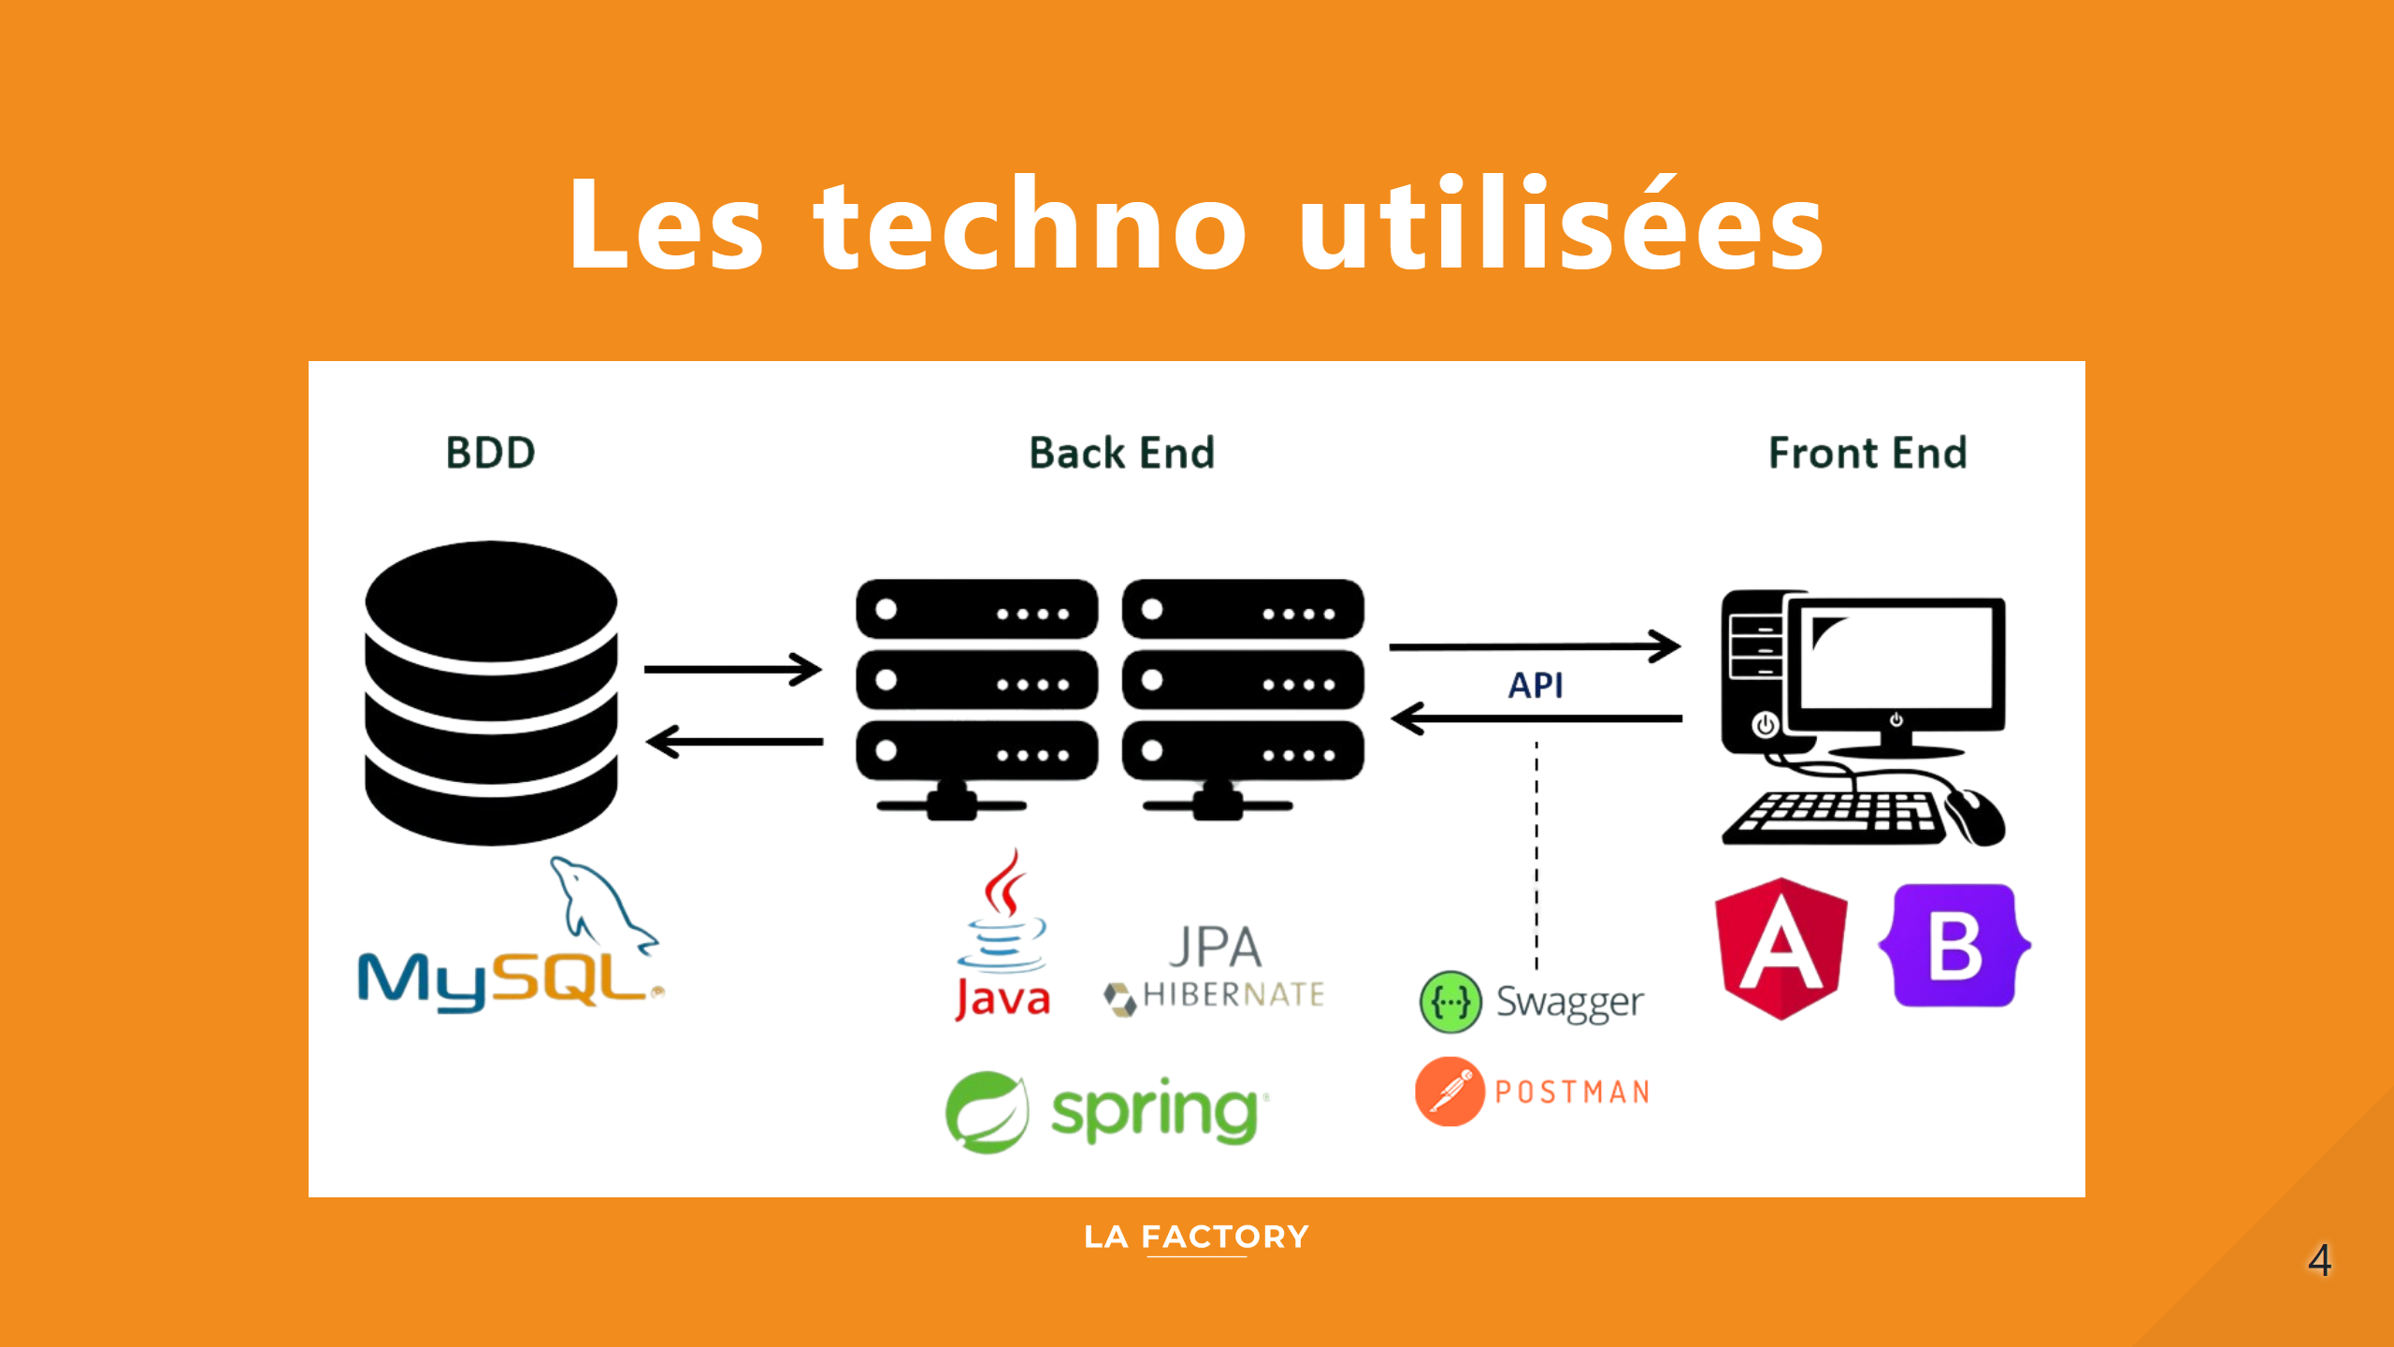
Notes:
**Points importants** * Avec Angular nous pouvons créer rapidement plusieurs interfaces utilisateurs dynamique qui communique avec notre API (Application Programming interface). * Avec Spring Boot nous avons créer cette API avec laquelle nous pouvons contrôler les données rentrantes et les inserer en base de données ou renvoyer une erreur aux utilisateurs. * Avec Mysql nous pouvons centraliser les données des utlisateurs ainsi que les données nécessaires au bon fonctionnement de l'API. * Swagger nous permet d'avoir une documentation claire pour les applications Angulars. * Postman pour faire des requêtes HTTP

Slide 5
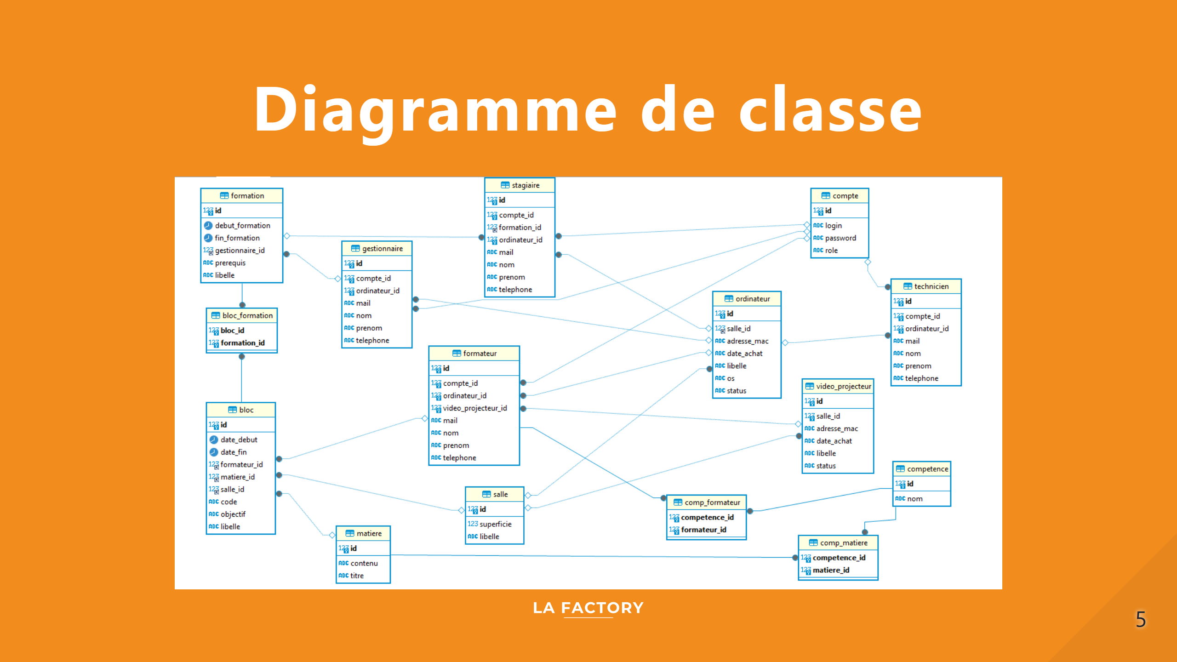
Notes:
Le diagramme de classe final, avec l'avancement du projet le diagramme initial à dû etre modifié.

Slide 6
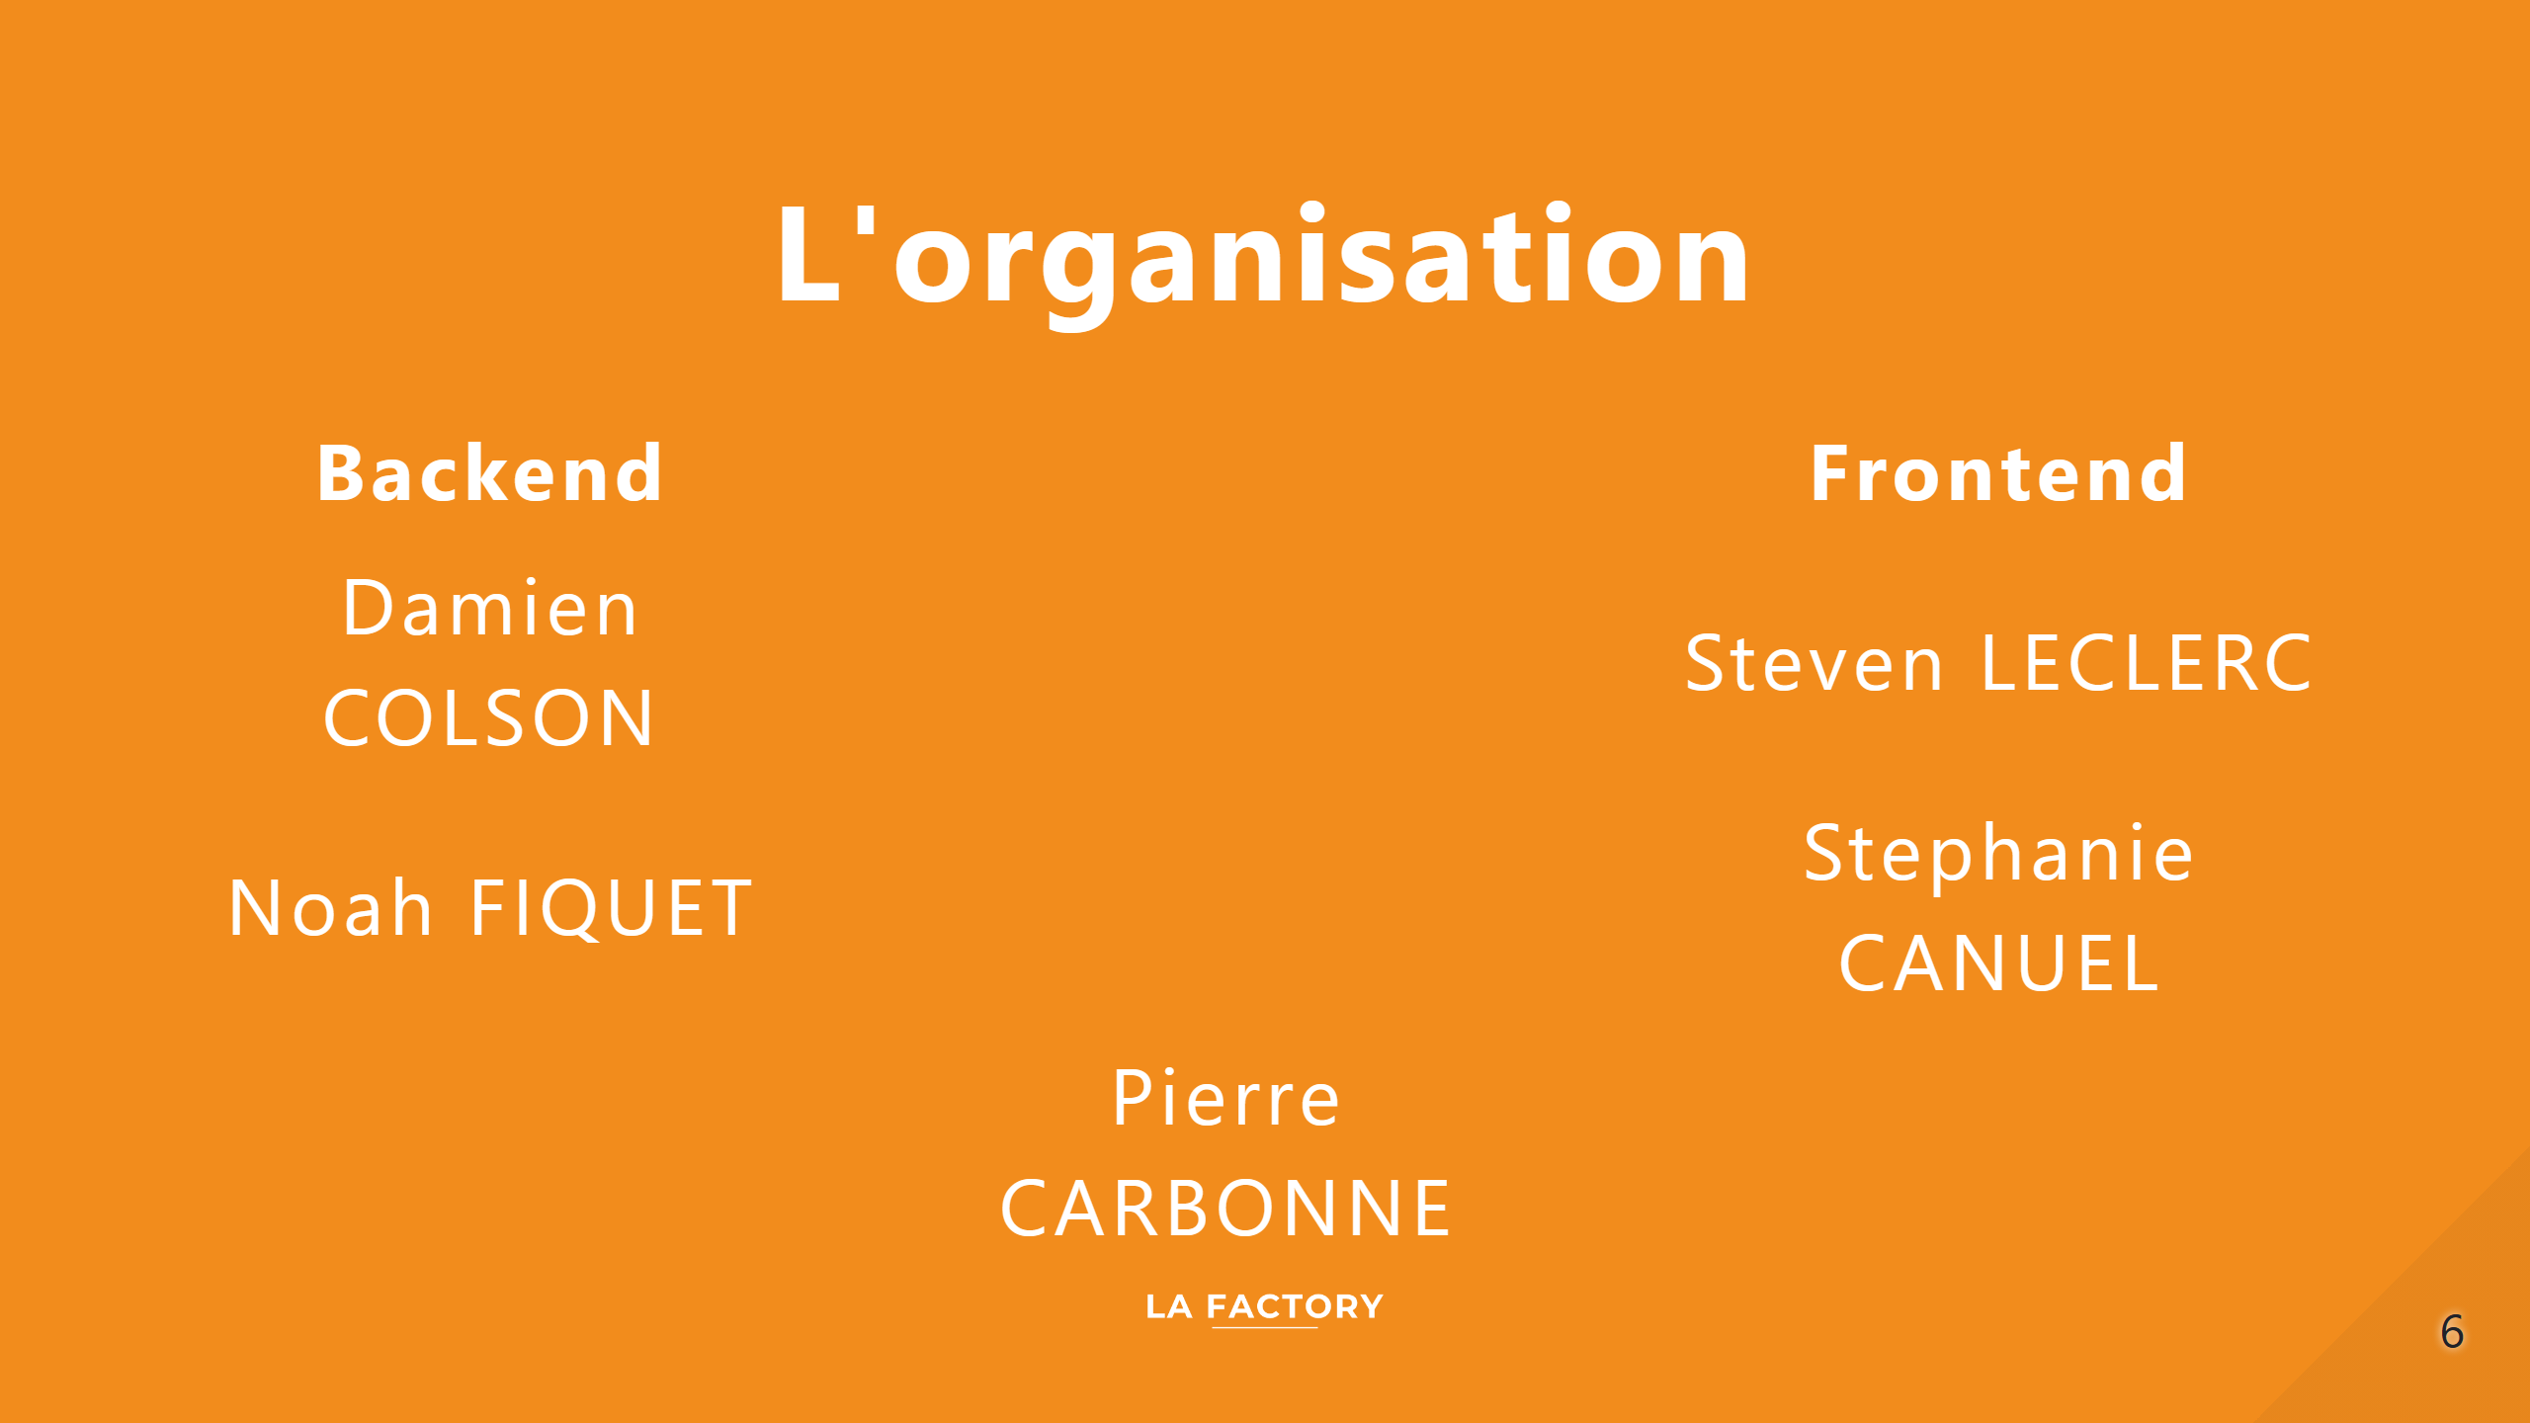

Slide 7
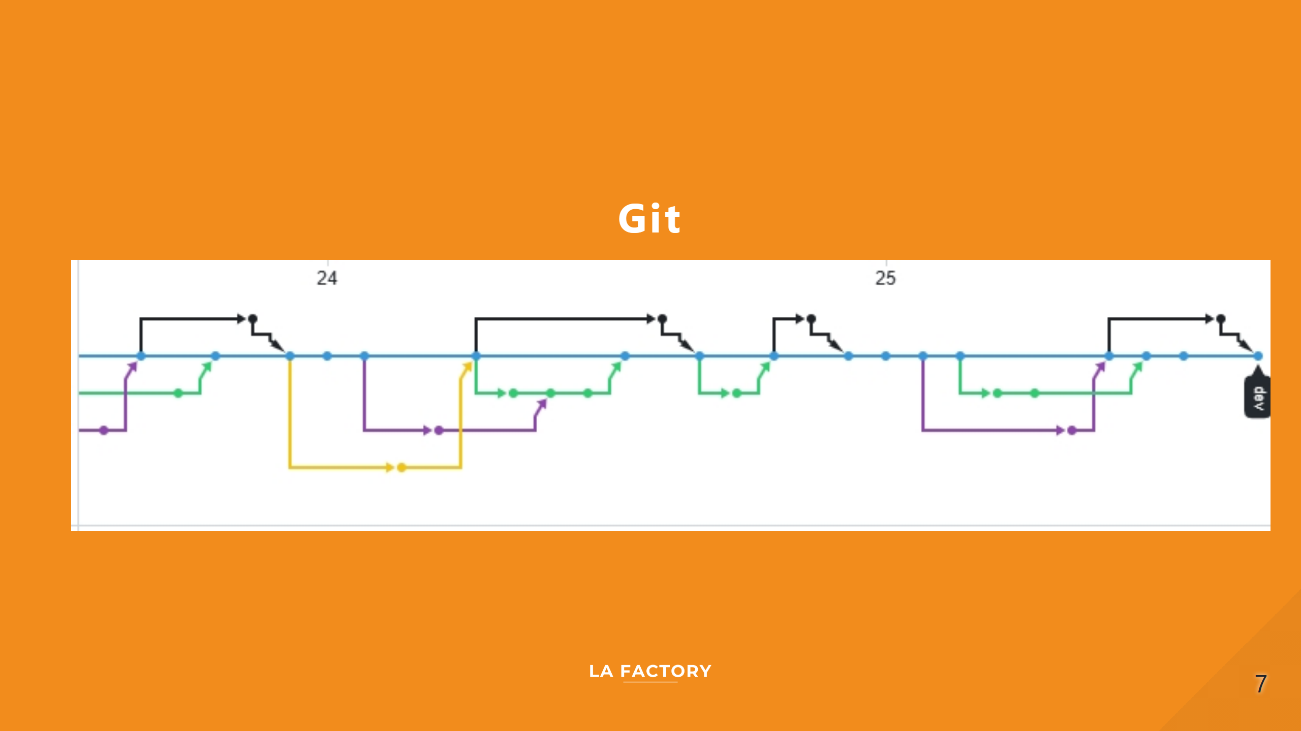
Notes:
Chaque branche est une fonctionnalitée ou une fusion

Slide 8
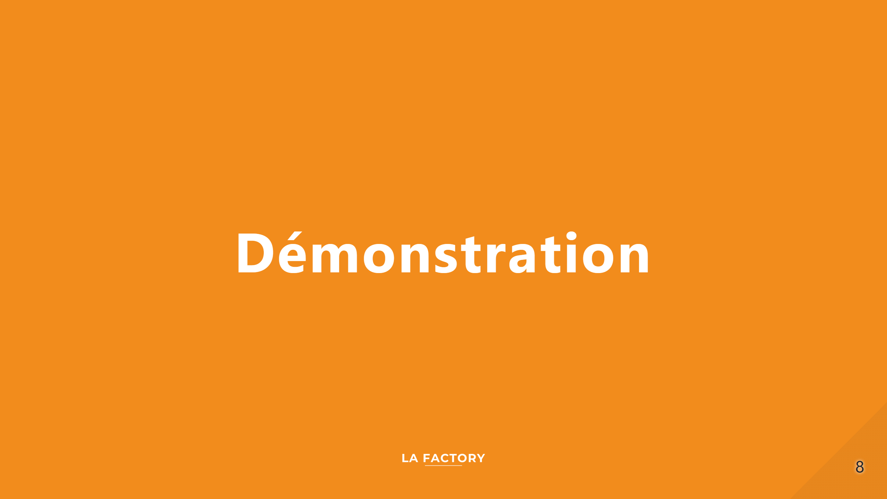

Slide 9


Slide 10
